Slide 2
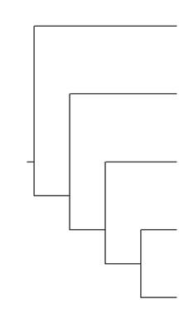
Cladograma
En el cladograma en blanco, encierra en un círculo y etiqueta lo siguiente:
Nodo
Ancestro común a todos
Un grupo monofilético
Su especie hermana
Su grupo externo

Slide 3
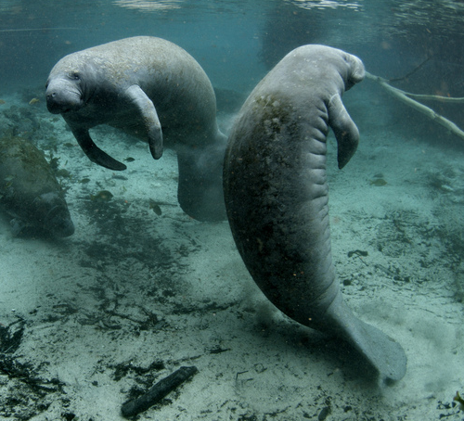
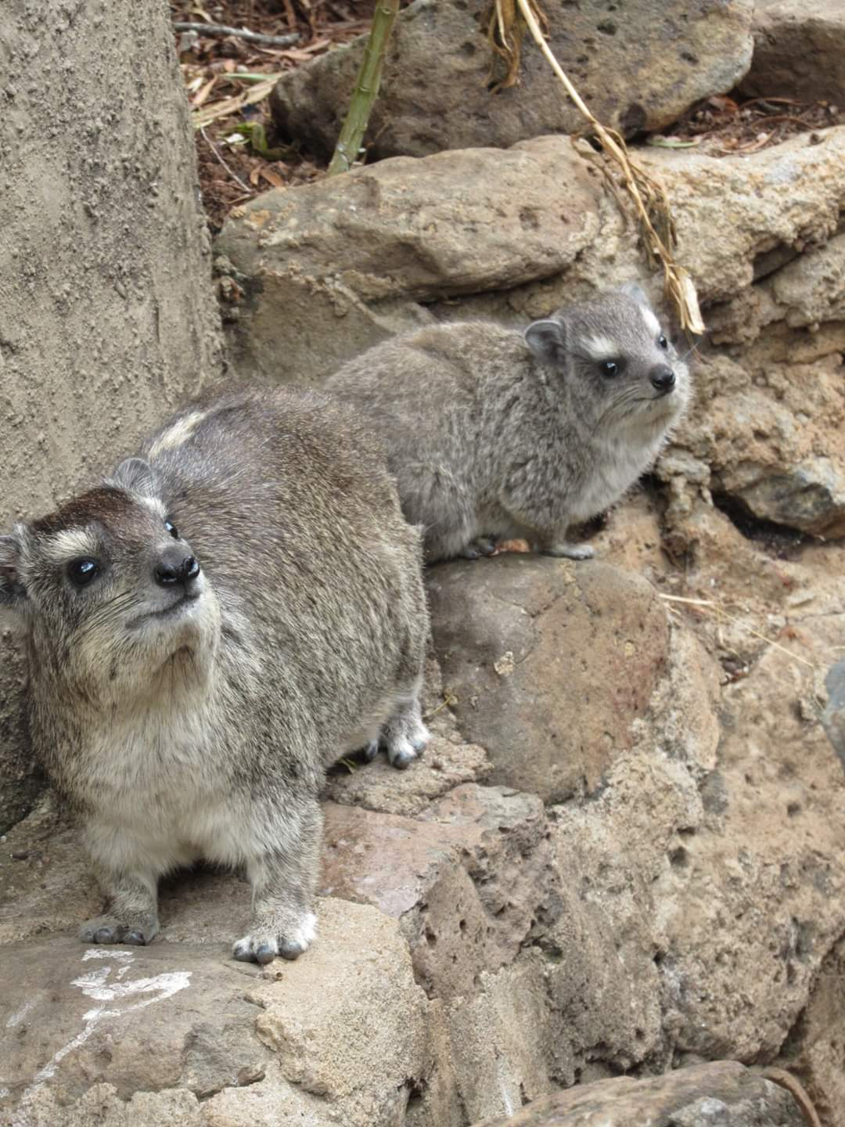
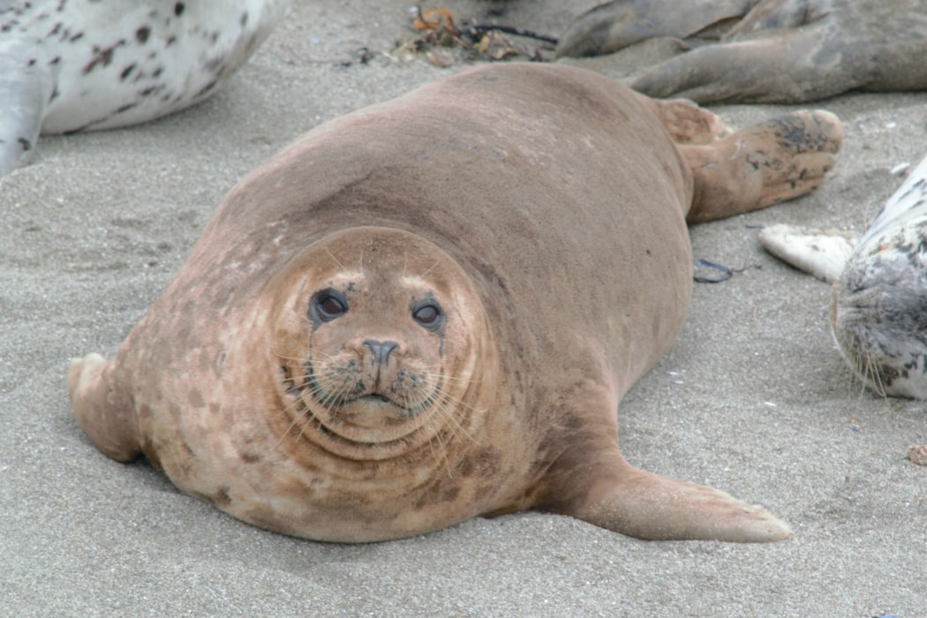
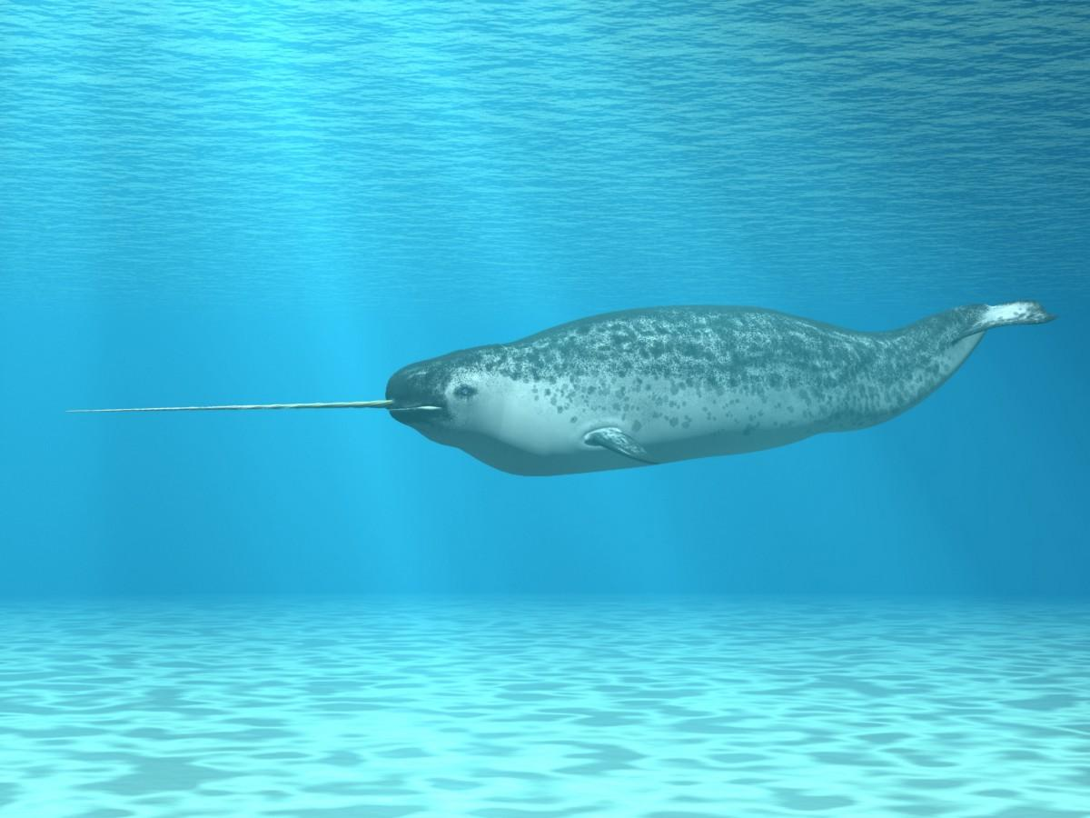
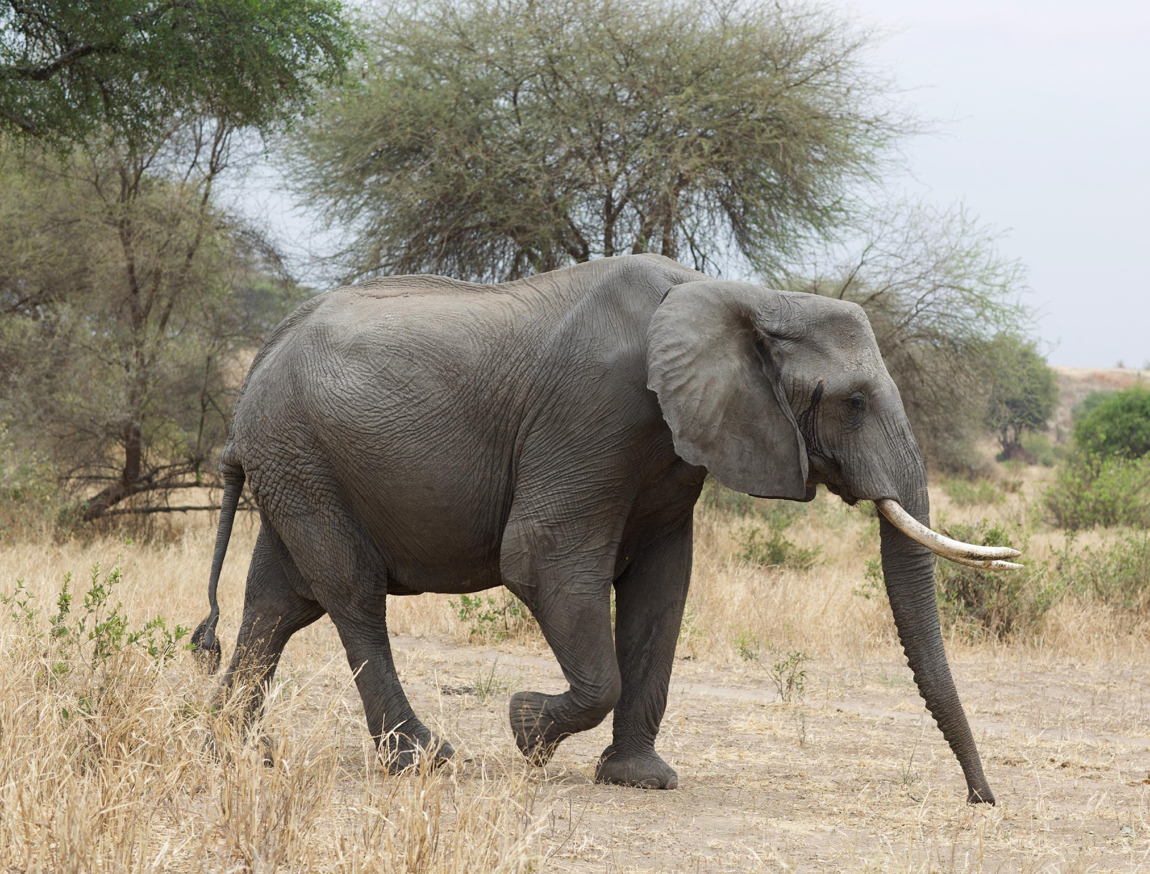
Dibuja un cladograma sencillo que prediga cómo están relacionados estos cinco organismos.
Manatí
Foca
Hyracoidea
Elefante
Narval
Notes:
Crea tu propio cladograma basado en lo que sabes de estos organismos. Recuerda que debes ser capaz de defender con pruebas por qué colocaste cada organismo donde lo hiciste.
Fuentes de imágenes:
Dean, J. (2018). Amigable foca de puerto [Foto]. Unsplash. https://unsplash.com/photos/xNJGO5fyOsk
Dutton, J. (2019, 28 de septiembre). Elefante [Foto]. Unsplash. https://images.unsplash.com/photo-1567968110429-ac9fbc3d6e25?ixlib=rb-1.2.1&q=80&fm=jpg&crop=entropy&cs=tinysrgb&w=1080&fit=max&ixid=eyJhcHBfaWQiOjEyMDd9
Hinkel, D., y Servicio de Pesca y Vida Silvestre de los Estados Unidos. (2012, 24 de julio). Manatí de Florida en peligro de extinción [Foto]. Flickr. https://www.flickr.com/photos/usfwshq/7636816484/in/photostream/
Meyer, A. (sin fecha). Narval [Ilustración]. Shutterstock. https://www.shutterstock.com/image-illustration/narwhal-31848370
Randall, T. (sin fecha). Hyracoidea [Foto]. Centro K20.

Slide 4
Elige tus propios organismos
Investigación UniProt #1

Slide 5
Investigación de UniProt: Configuración
Abre los siguientes sitios web en sus propias pestañas o ventanas separadas:
  Uniprot.org
  Uniprot.org/align
  Presentación de Google Slides
Comparte la presentación de Google Slides con tu grupo.

Slide 6
Investigación de UniProt
En grupo, elijan cinco organismos que quieran comparar y llenen la tabla de datos en blanco de la diapositiva 9.
Los cinco organismos deben ser de la misma clase.
  Ejemplo: Si eliges la “rana de árbol” como uno de tus organismos, los otros cuatro también deben ser anfibios.

Slide 7
Parte 1: Recopilación de secuencias
Tendrás que alternar entre la diapositiva 8 y la diapositiva 9 para completar esta parte.

Slide 8

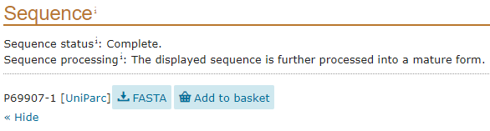

Parte 1 Procedimiento: Recopilación de secuencias
1. | En Uniprot.org, escribe lo siguiente en el cuadro de búsqueda: [Organismo] hemoglobina alfa
2. | Encuentra el registro que coincida con el organismo y la “subunidad de hemoglobina alfa”.
3. | Haz clic en el código “Registro” que se muestra en texto azul.
4. | Desplázate hacia abajo hasta encontrar la sección “Secuencia”.
5. | Haz clic en el botón “FASTA”.
6. | Copia y pega el código exactamente como está escrito en la tabla de la siguiente diapositiva.

Slide 9
Parte 1: Secuencias de UniProt
Organismo | Copia y pega aquí tu secuencia FASTA:
Notes:
¡No hagas ningún cambio en una secuencia una vez pegada!

Slide 10
Parte 1: Predice tu árbol
Dibuja un cladograma sencillo que muestre cómo crees que están relacionados tus cinco organismos.

Slide 11
Parte 2: Comparación de secuencias
Tendrás que alternar entre la diapositiva 9, la diapositiva 13 y la diapositiva 14 para completar esta parte.

Slide 12
Parte 2: Preparación
Para esta parte, utilizarás principalmente las dos pestañas siguientes:
  Uniprot.org/align
  Estas diapositivas de presentación
Tendrás que comparar cada uno de tus organismos entre sí. Divide el trabajo como consideres oportuno para garantizar la colaboración de tu grupo y el uso eficiente del tiempo.
Para cada par de organismos, copia y pega tus secuencias de aminoácidos en el cuadro de comparación Align en Uniprot.org/align.
  **Asegúrate de pulsar ENTER después de la primera secuencia para empezar un nuevo renglón.**

Slide 13
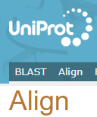
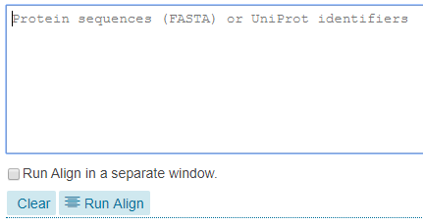
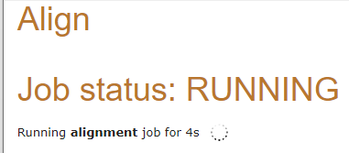
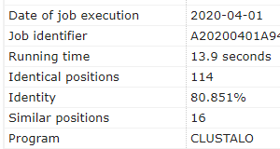
Parte 2 Procedimiento: Comparación de secuencias
1. | En Uniprot.org, haz clic en “Alinear” en la barra de herramientas superior.
2. | Copia un código FASTA de tu diapositiva de la secuencia y pégalo en la casilla “Secuencia de la proteína”.
3. | Pulsa la tecla enter y pega un segundo código FASTA en el siguiente renglón.
4. | Haz clic en el botón “Ejecutar Alineación” y espera. Debes ver este mensaje mientras esperas.
 | Debes ver este mensaje mientras esperas.
5. | Una vez finalizada la alineación, desplázate hasta la sección “Información sobre los resultados”.
6. | Copia el porcentaje que aparece en la casilla “Identidad” de la parte inferior del menú y pégalo en tu tabla de alineación de secuencias.

Slide 14
Parte 2: Datos de similitud de secuencias
Notes:
Registra los datos del % de similitud en tu tabla en la intersección de tus dos organismos. Mira la tabla de datos de muestra en las diapositivas de la lección para ver un ejemplo de dónde escribir.
Tú y tu compañero/grupo tendrán que reunir un total de 15 comparaciones diferentes para completar su tabla de datos.

Slide 15
Parte 3: Análisis de secuencias
Tendrás que alternar entre la diapositiva 9 y la 18 para completar esta parte.

Slide 16
Parte 3: Predice tu árbol ahora
Utiliza tus datos de % de similitud para dibujar un nuevo árbol filogenético que muestre las relaciones entre tus cinco organismos.

Slide 17
Parte 3: Análisis de secuencias
Utilizando las pruebas que recopilaste sobre tus organismos, responde lo mejor posible a lo siguiente:
¿Qué dos organismos parecen estar más relacionados? Justifica tu respuesta con pruebas de tu tabla.
  Estas dos especies se considerarían ________.
¿Qué organismo parece estar menos relacionado con todos los demás organismos? Justifica con pruebas de tu tabla.
  Este organismo sería considerado el ______.

Slide 18
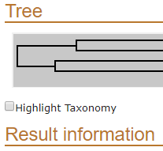
Parte 3 Procedimiento: Análisis de secuencias
1. | En Uniprot.org, haz clic en “Alinear” en la barra de herramientas superior.
2. | Copia un código FASTA de tu diapositiva de la secuencia y pégalo en la casilla “Secuencia de la proteína”.
3. | Pulsa la tecla enter y pega un segundo código FASTA en el siguiente renglón. Continúa hasta introducir los cinco códigos.
4. | Haz clic en el botón “Ejecutar Alineación” y espera. Debes ver este mensaje mientras esperas.
 | Debes ver este mensaje mientras esperas.
5. | Una vez finalizada la alineación, desplázate hasta la sección “Árbol”. Está justo antes de la sección “Información de resultados”.
6. | El árbol completo es muy largo. Haz una captura de pantalla para pegarla en la siguiente diapositiva o redibuja una versión más pequeña.
Notes:
Los cuatro primeros pasos son similares a las instrucciones que viste en la Parte 2.

Slide 19
Parte 3: Compara tus árboles
Copia y pega aquí tu árbol de % de similitud
de la diapositiva 16:
Pega aquí una captura de pantalla del árbol que creaste en UniProt:

Slide 20
Relaciones evolutivas del manatí
Investigación UniProt #2

Slide 21
Investigación 2: Secuencias de UniProt
Organismo | Copia y pega aquí tu secuencia FASTA:
Manatí
Narval
Elefante
Hyracoidea
Foca
Notes:
Cambia el nombre del organismo por el de la especie específica de la que proceden tus datos (por ejemplo, “foca de puerto”).
¡No hagas ningún cambio en una secuencia una vez pegada!

Slide 22
Investigación 2: Comparación de secuencias
1. | En Uniprot.org, haz clic en “Alinear” en la barra de herramientas superior.
2. | Copia un código FASTA de tu diapositiva de la secuencia y pégalo en la casilla “Secuencia de la proteína”.
3. | Pulsa la tecla enter y pega un segundo código FASTA en el siguiente renglón.
4. | Haz clic en el botón “Ejecutar Alineación” y espera. Debes ver este mensaje mientras esperas.
 | Debes ver este mensaje mientras esperas.
5. | Una vez finalizada la alineación, desplázate hasta la sección “Información sobre los resultados”.
6. | Copia el porcentaje que aparece en la casilla “Identidad” de la parte inferior del menú y pégalo en tu tabla de alineación de secuencias.

Slide 23
Investigación 2: Datos de similitud de secuencias
 | Manatí | Narval | Elefante | Hyracoidea | Foca
Manatí
Narval
Elefante
Hyracoidea
Foca
Notes:
Registra los datos del % de similitud en tu tabla en la intersección de tus dos organismos. Mira la tabla de datos de muestra en las diapositivas de la lección para ver un ejemplo de dónde escribir.
Tú y tu compañero/grupo tendrán que reunir un total de 15 comparaciones diferentes para completar su tabla de datos.

Slide 24
Investigación 2: Análisis de secuencias
1. | En Uniprot.org, haz clic en “Alinear” en la barra de herramientas superior.
2. | Copia un código FASTA de tu diapositiva de la secuencia y pégalo en la casilla “Secuencia de la proteína”.
3. | Pulsa la tecla enter y pega un segundo código FASTA en el siguiente renglón. Continúa hasta introducir los cinco códigos.
4. | Haz clic en el botón “Ejecutar Alineación” y espera. Debes ver este mensaje mientras esperas.
 | Debes ver este mensaje mientras esperas.
5. | Una vez finalizada la alineación, desplázate hasta la sección “Árbol”. Está justo antes de la sección “Información de resultados”.
6. | El árbol completo es muy largo. Haz una captura de pantalla para pegarla en la siguiente diapositiva o redibuja una versión más pequeña.
Notes:
Los cuatro primeros pasos son similares a las instrucciones que viste en la Parte 2.

Slide 25
Copia y pega o vuelve a dibujar el cladograma que hiciste en la diapositiva 3 utilizando las características morfológicas:
Copia y pega o dibuja el árbol filogenético que creaste con las proteínas moleculares en UniProt:

